Slide 1
Δημιουργία Νέου Εγγράφου
ΣΗΦΕ-Φ
Η δημιουργία ενός εγγράφου μπορεί να επιτευχθεί είτε:
Από την «Γραμμή Εργαλείων» επιλέγοντας το εικονίδιο ή
Από το «Μενού Λειτουργιών» επιλέγοντας τα εξερχόμενα και στην συνέχεια συνεχεία, πατώντας στο

Slide 2
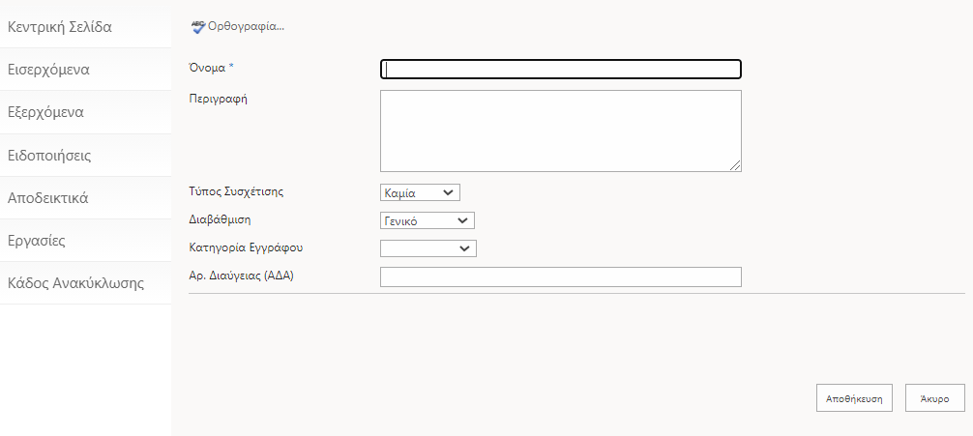
Δημιουργία Νέου Εγγράφου
Ο χρήστης για την ολοκλήρωση της δημιουργίας νέου εγγράφου, καλείται να συμπληρώσει τα εξής πεδία:
Το «Όνομα» φακέλου
Μια σύντομη «Περιγραφή»
Τον «Τύπος συσχέτισης» που πιθανότατα να έχει με άλλους φακέλους
«Διαβάθμιση»
Να επιλέξει την «Κατηγορία Εγγράφου» που θα χαρακτηρίζει το συγκεκριμένο έγγραφο.
Τον «Αρ. Διαύγειας (ΑΔΑ)» ο οποίος είναι προαιρετικός. Ο χρήστης, αν τον αναρτήσει απευθείας μέσα από την εφαρμογή δεν απαιτείται να τον συμπληρώσει.
Κάνοντας κλικ στο κουμπί της «Αποθήκευσης» δημιουργείται ο νέος φάκελος.

Slide 3
Δημιουργία Νέου Εγγράφου
Εισαγωγή συνημμένων/εξερχόμενων
Στην περίπτωση που στο «Τύπο Συσχέτισης» επιλεχθεί η παράμετρος Γενική ή Απάντηση αναδύεται πλαίσιο για την συμπλήρωση του «Συσχετιζόμενου Αρ.Πρωτοκόλλου ΣΗΔΕ-Φ». Η εισαγωγή του συγκεκριμένου αριθμού στο σχετικό πεδίο είναι απαραίτητη διαφορετικά η εφαρμογή θα εξάγει μήνυμα σφάλματος.

Slide 4
Δημιουργία Νέου Εγγράφου
Εισαγωγή συνημμένων/εξερχόμενων
Η επιλογή απάντησης στον τύπο συσχέτισης καθώς και το Συσχετιζόμενο Πρωτόκολλο, συμπληρώνεται αυτόματα όταν πρόκειται για απάντηση σε άλλο έγγραφο.
Για την δημιουργία νέου φακέλου εγγράφων, απαιτείται μόνο η συμπλήρωση του ονόματος. Όλα τα άλλα πεδία είναι προαιρετικά.

Slide 5
Δημιουργία Νέου Εγγράφου
Εισαγωγή συνημμένων/εξερχόμενων
Αφού έχετε επιλέξει το κουμπί της «Αποθήκευσης», αναδύεται το νέο παράθυρο πληροφοριών και αρχείων που σχετίζονται με το φάκελο. Με το κουμπί «Ανέβασμα Αρχείου» μπορείτε να «ανεβάσετε» τα αρχεία που απαιτούνται.
Τα έγγραφα αυτά, χαρακτηρίζονται ως εξερχόμενα ή συνημμένα.

Slide 6
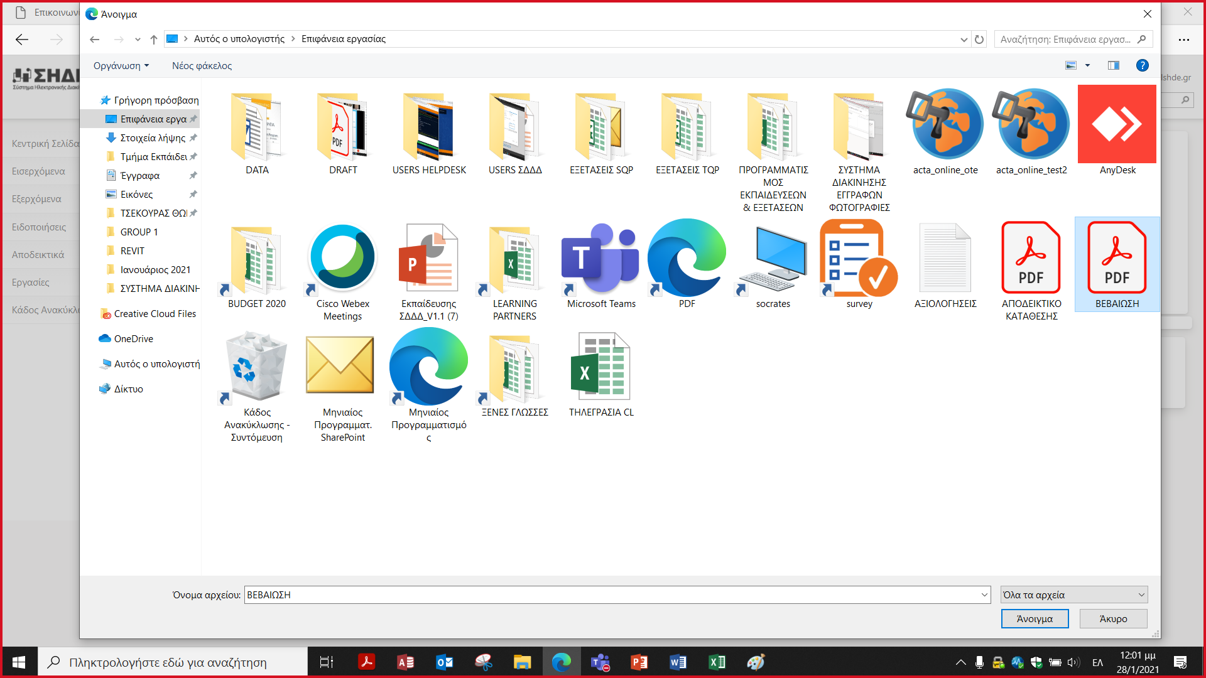
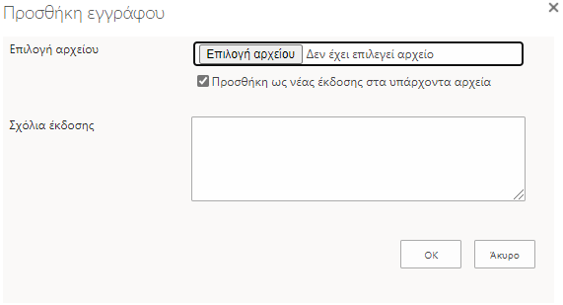
Δημιουργία Νέου Εγγράφου
Εισαγωγή συνημμένων/εξερχόμενων
Επιλέγοντας το κουμπί «Επιλογή Αρχείου», αναδύεται νέο παράθυρο με τις εξής παραμέτρους:
Επιλογή αρχείου: Με την «Αναζήτηση» επιλέγετε να αναρτηθεί το αρχείο, το οποίο είναι αποθηκευμένο στον δίσκο του υπολογιστή σας.
Σχόλια έκδοσης: Στο πλαίσιο κειμένου καταγράφεται ο λόγος της επιλογής του προς ανάρτηση αρχείου, με σκοπό τα εμπλεκόμενα μέλη, να έχουν ολοκληρωμένη εικόνα σχετικά με την συγκεκριμένη επιλογή.
Πατώντας το κουμπί «ΟΚ», ολοκληρώνεται επιτυχώς η προσθήκη του εγγράφου στον φάκελο.
Να θυμόμαστε:
Κάποια τυπικά αρχεία τα οποία μπορούν να αναρτηθούν είναι της μoρφής .word, .pdf, .excel, .png.
Κατά τη μεταφόρτωση του αρχείου στο σύστημα, αν το αρχείο υπάρχει με το ίδιο όνομα, κάνοντας κλικ στην «Προσθήκη ως νέα έκδοση στο υπάρχον» τότε το αρχείο θα αντικαταστήσει το αρχείο που υπάρχει ήδη αναρτημένο.
Notes:
Φάκελος Προορισμού: Tο όνομα του φακέλου στο οποίο θα προστεθεί το συνημμένο.

Slide 7
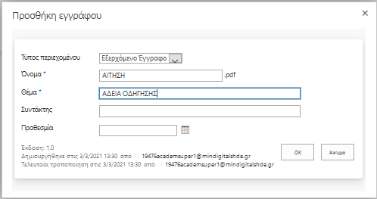
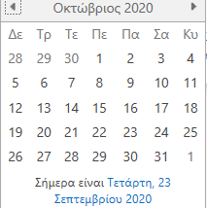
Δημιουργία Νέου Εγγράφου
Εισαγωγή συνημμένων/εξερχόμενων
Για να ολοκληρωθεί η διαδικασία ανάρτησης του συνημμένου αρχείου, αναδύεται νέο παράθυρο, στο οποίο ο χρήστης επιβάλλεται να συμπληρώσει περαιτέρω πληροφορίες σχετικές με το επιλεγμένο αρχείο. Οι πληροφορίες αυτές, είναι:
Ο «Τύπος περιεχομένου». Σε αυτό το σημείο καθορίζεται αν το έγγραφο είναι εξερχόμενο (το οποίο είναι αυτό που λαμβάνει την ψηφιακή υπογραφή) ή συνημμένο.
Το «Όνομα» του εγγράφου. Το συγκεκριμένο πεδίο, συμπληρώνεται αυτόματα από το όνομα αρχείου που μεταφορτώνει ο χρήστης από τον υπολογιστή του κι αν θέλει έχει τη δυνατότητα να το αλλάξει.
Το «Θέμα» του εγγράφου
Ο «Συντάκτης»
Η χρονική «Προθεσμία» που πιθανόν υπάρχει
Να θυμόμαστε:
Το «Θέμα» και ο «Συντάκτης» είναι της μορφής απλού κειμένου.
Ο «Τύπος περιεχομένου» και η «Προθεσμία» είναι με την μορφή αναδυόμενης λίστας.

Slide 8
Δημιουργία Νέου Εγγράφου
Εισαγωγή συνημμένων/εξερχόμενων
Ο ορισμός της «χρονικής προθεσμίας» αφορά το διάστημα που πρέπει να ολοκληρωθεί η συγκεκριμένη ανάθεση τόσο από τα μέλη του συγκεκριμένου φορέα όσο και από τον τυχόν φορέα-παραλήπτη.

Slide 9
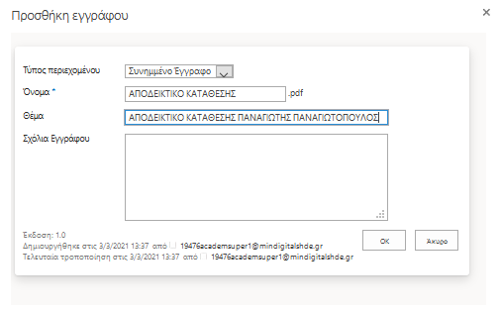
Δημιουργία Νέου Εγγράφου
Εισαγωγή συνημμένων/εξερχόμενων
Αν στον «Τύπο Περιεχομένου» επιλεχθεί το «Συνημμένο Έγγραφο» αντί του προεπιλεγμένου εξερχόμενου έγγραφου, ο χρήστης συμπληρώνει όπως και πριν:
Το «Όνομα» του εγγράφου. Το συγκεκριμένο πεδίο, συμπληρώνεται αυτόματα από το όνομα αρχείου που μεταφορτώνει ο χρήστης από τον υπολογιστή του κι αν θέλει έχει τη δυνατότητα να το αλλάξει.
Το «Θέμα» του εγγράφου
και επιπλέον:
«Σχόλια Εγγράφου» που σχετίζονται με το προς ανάρτηση αρχείο
Και στις δυο περιπτώσεις, για την ολοκλήρωση της προσθήκης του εγγράφου, κάνετε κλικ στο «ΟΚ».

Slide 10
Δημιουργία Νέου Εγγράφου
Εισαγωγή συνημμένων/εξερχόμενων
Το προς υπογραφή ηλεκτρονικό έγγραφο, πρέπει να είναι της μορφής .pdf ή .doc (με θέση για υπογραφή).
Τα «Εξερχόμενα Έγγραφα» είναι τα έγγραφα τα οποία πρέπει να υπογραφούν ψηφιακά (Α.Α & τελικό).
Τα «Συνημμένα Έγγραφα» που το συνοδεύουν δεν υπογράφονται αλλά συνοδεύουν το εξερχόμενο.

Slide 11
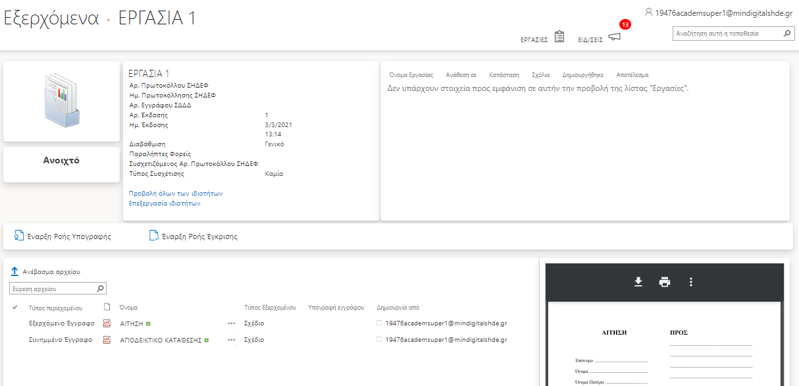
Δημιουργία Νέου Εγγράφου
Εισαγωγή συνημμένων/εξερχόμενων
Πατώντας το κουμπί «ΟΚ», εμφανίζεται η σχετική οθόνη. Ο χρήστης στο κάτω μέρος της οθόνης, βλέπει τα έγγραφα που ανέβασε με το χαρακτηρισμό τους βάσει του επιλεγμένου Τύπου Περιεχομένου (Εξερχόμενο Έγγραφο ή Συνημμένο Έγγραφο) που είχε κάνει, στο στάδιο της προσθήκης εγγράφου.
Επίσης, στο κάτω δεξί μέρος της οθόνης, εμφανίζεται προεπισκόπηση του εξερχόμενου εγγράφου.
Να θυμόμαστε:
Η προεπισκόπηση υποστηρίζεται μόνο για τα κυρίως έγγραφα τύπου .pdf

Slide 12
Δημιουργία Νέου Εγγράφου
Εισαγωγή συνημμένων/εξερχόμενων
Μεταδεδομένα
(metadata)
Είναι δεδομένα τα οποία περιγράφουν άλλα δεδομένα. Κατά κανόνα, ένα σύνολο μεταδεδομένων περιγράφει ένα άλλο σύνολο δεδομένων, το οποίο αποτελεί μια πηγή.
Πηγή:https://el.wikipedia.org/wiki/
Πχ. Ημερομηνία που έγινε η καταχώρηση «Αρ.Πρωτοκόλλου ΣΗΔΕΦ»

Slide 13
Δημιουργία Νέου Εγγράφου
Εισαγωγή συνημμένων/εξερχόμενων
Η προεπισκόπηση παρουσιάζει το τελικό έγγραφο ή το Ακριβές Αντίγραφο του συγκεκριμένου αρχείου, η οποία διατίθεται μόνο σε αρχεία .pdf.
Στην περίπτωση που αυτά δεν υπάρχουν ή δεν έχουν δημιουργηθεί ακόμα, εμφανίζεται το Σχέδιο του εγγράφου, το οποίο δηλώνει ότι το έγγραφο δεν έχει οριστικοποιηθεί από κάποια διαδικασία έγκρισης και υπογραφής και είναι το πρωτότυπο έγγραφο (με την ολοκλήρωση της διαδικασίας ηλεκτρονικής υπογραφής και ανάλογα με τις επιλογές του χρήστη, δημιουργείται ένα Τελικό Έγγραφο ή Ακριβές Αντίγραφο).

Slide 14
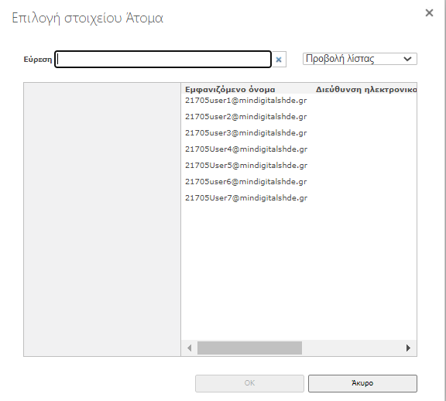
Δημιουργία Νέου Εγγράφου
Ροή έγκρισης
Ο χρήστης για να ξεκινήσει μια ροή εργασίας επιλέγει:
«Έναρξης Ροής Έγκρισης». Το σύστημα τον ανακατευθύνει σε καινούργια φόρμα στην οποία καλείται να δηλώσει σε ποιον χρήστη, στον φορέα όπου ανήκει, θα σταλεί το έγγραφο για έγκριση.
Επιλέγοντας το κουμπί της «Αναζήτησης», γίνεται αναζήτηση στους ήδη υπάρχοντες χρήστες, με σκοπό να ξεκινήσει η ανάθεση της έγκρισης εγγράφου. Ο χρήστης μπορεί να εκκινήσει την ροή όσες φορές το επιθυμεί.
Για την ολοκλήρωση του αιτήματος ροής έγκρισης, κάνετε κλικ στο κουμπί «Έναρξη»
Να θυμόμαστε:
Βασική προϋπόθεση για την εκκίνηση της ροής έγκρισης, είναι να επιλεχθεί ο «Εγκρίνων».

Slide 15
Δημιουργία Νέου Εγγράφου
Ροή έγκρισης
Στην παραπάνω διαδικασία, αν επιλεχθεί η «Προβολή λεπτομερειών» και όχι η «Προβολή λίστας», αλλάζει ο τρόπος προβολής των προτεινόμενων χρηστών προς έγκριση. Εισάγοντας το email ή το ψευδώνυμο (alias) του χρήστη ο οποίος θα εγκρίνει το σχετικό έγγραφο και στην συνέχεια επιλέγοντας το κουμπί της Αναζήτησης, τα στοιχεία του εμφανίζονται ως εξής:
Να θυμόμαστε:
Δεν δίνονται άλλες πληροφορίες όπως στην «Προβολή λίστας» (π.χ. Διεύθυνση ηλεκτρονικού ταχυδρομείου, Τίτλος, Τμήμα, Παρουσία, Θέση κτλ.).

Slide 16
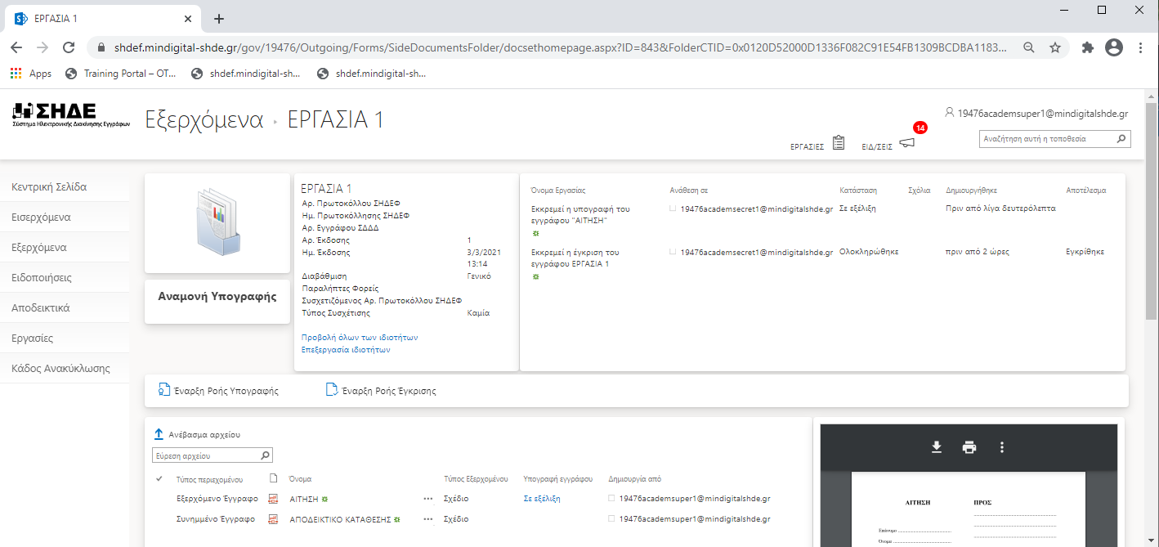
Δημιουργία Νέου Εγγράφου
Ροή έγκρισης
Πατώντας το κουμπί της «Έναρξης Ροής Έγκρισης» δημιουργείται μια καινούργια «Εργασία σε εκκρεμότητα», την οποία ο Υπεύθυνος προς έγκριση θα πρέπει να ολοκληρώσει, είτε με την αποδοχή, είτε με την απόρριψη της.

Slide 17
Δημιουργία Νέου Εγγράφου
Ροή έγκρισης
Ο Υπεύθυνος προς έγκριση, ενημερώνεται για την εργασία σε τρία σημεία από την κεντρική σελίδα:
Από την «Γραμμή Εργαλείων»
Από την «Κορδέλα Βασικών Πληροφοριών» (εμφανίζεται σε όλες τις σελίδες)
Από το «Μενού λειτουργιών»

Slide 18
Δημιουργία Νέου Εγγράφου
Ροή έγκρισης
Ο «Εγκρίνων» επιλέγοντας την εργασία που είναι σε εκκρεμότητα, στο νέο παράθυρο που εμφανίζεται, μπορεί να ξεκινήσει την διαδικασία «Έγκρισης» ή «Απόρριψης».
Στην περίπτωση που ο χρήστης θέλει να σταματήσει την διαδικασία, μπορεί να επιλέξει την «Ακύρωση» και αμέσως επιστρέφει στην αρχική σελίδα του φακέλου.
Εφόσον η εργασία έχει ολοκληρωθεί, γυρίζοντας στην αρχική σελίδα, οι εργασίες σε εκκρεμότητα μηδενίζονται αφού έχουν ολοκληρωθεί/εκτελεστεί.
.

Slide 19
Δημιουργία Νέου Εγγράφου
Ροή έγκρισης
Παναγιώτης Παναγιωτόπουλος
Η εμφάνιση του ονόματος του εγκρίνοντος γίνεται σύμφωνα με την καταγραφή/εισαγωγή των προσωπικών του στοιχείων στην βάση δεδομένων (address book) της εφαρμογής.

Slide 20
Δημιουργία Νέου Εγγράφου
Ροή έγκρισης
Τα εξερχόμενα έγγραφα σε αντίθεση με τα εισερχόμενα, δεν παίρνουν Αυτόματα Αριθμό Πρωτοκόλλου αλλά μόνο μετά από την υπογραφή του «Τελικού Υπογράφοντα» από την ροή «Έναρξη Ροής Υπογραφής».
Όταν σε ένα έγγραφο καταχωρηθεί «Αρ. Πρωτοκόλλου», δεν δύναται να αλλάξει/τροποποιηθεί.
Από το πεδίο «Τύπος Εξερχομένου» ο χρήστης μπορεί να διαχωρίσει αν τα έγγραφα αυτά έχουν καταχωρηθεί στο σύστημα ως:
Απλό «Σχέδιο»
«Τελικό» έγγραφο
«Ακριβές Αντίγραφο» του αρχικού εγγράφου

Slide 21
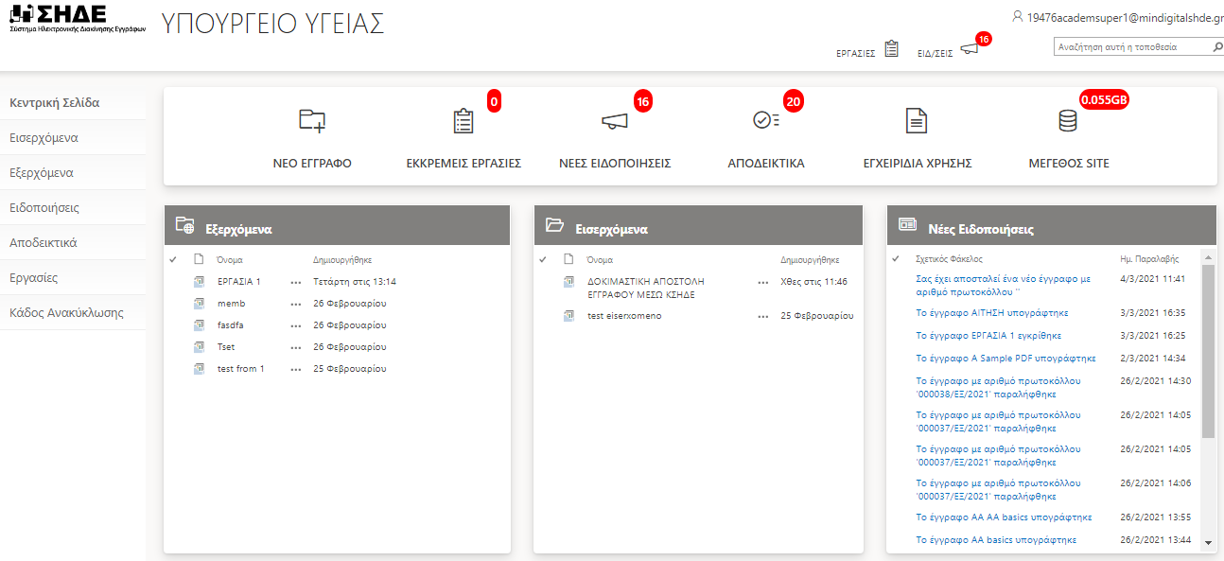
Δημιουργία Νέου Εγγράφου
Ροή έγκρισης
Εφόσον ο χρήστης έχει ολοκληρώσει τα βήματα, επιστρέφοντας στην κεντρική σελίδα, βλέπει τις εργασίες που έχει Απορρίψει η Εγκρίνει, στην «Περιοχή συνοπτικής προβολής εγγράφων και ειδοποιήσεων».

Slide 22
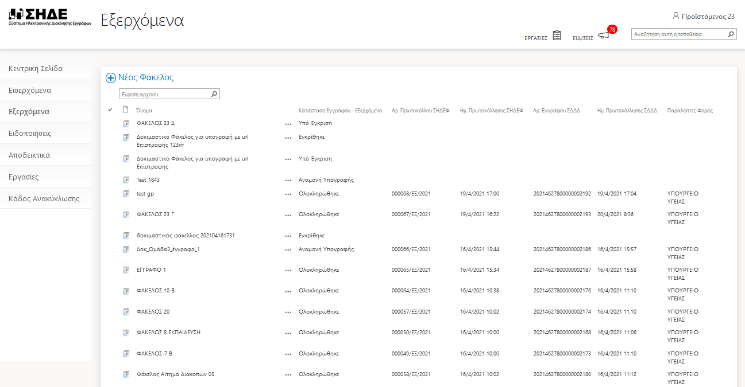
Δημιουργία Νέου Εγγράφου
Αναίρεση Ροή έγκρισης
Η πλατφόρμα ΣΗΦΕ-Φ επιτρέπει στους χρήστες εκτός από το να εκκινούν την διαδικασία «Ροής Έγκρισης» ενός εγγράφου και να την «Αναιρέσουν» εάν αυτό απαιτηθεί.
Η ενέργεια αυτή επιτυγχάνεται επιλέγοντας από το «Μενού λειτουργιών» τα εξερχόμενα και στην συνέχεια πατώντας τα αποσιωπητικά, που βρίσκονται δεξιά από την ονομασία του φακέλου που έχετε επιλέξει.
Εκτελώντας την ενέργεια αυτή, αναδύονται επαυξημένες λειτουργίες προς τον χρήστη για την έναρξη της «Αναίρεσης Ροής έγκρισης».

Slide 23
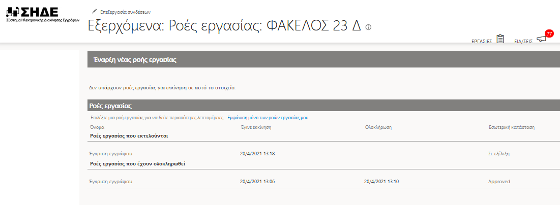
Δημιουργία Νέου Εγγράφου
Αναίρεση Ροή έγκρισης
Τα βήματα τα οποία πρέπει να ακολουθήσετε είναι τα εξής:
Στο αρχικό αναδυόμενο μενού επιλέγετε «Για προχωρημένους» και στην συνέχεια «Ροές Εργασίας»
Στο νέο παράθυρο εμφανίζονται όλες οι εργασίες που σχετίζονται με το συγκεκριμένο φάκελο, είτε αυτές έχουν ολοκληρωθεί είτε αυτές βρίσκονται σε εκκρεμότητά.
Επιλέγοντας από την εργασία που βρίσκεται σε εξέλιξη την «Έγκριση εγγράφου» μεταφερόμαστε σε νέο παράθυρο.

Slide 24
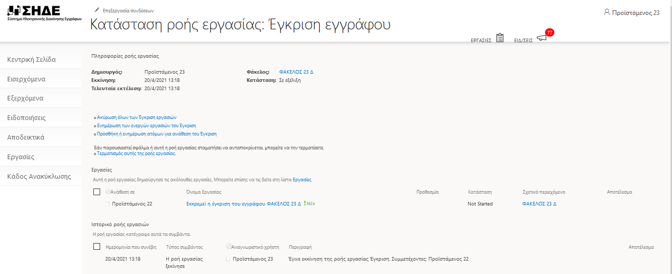
Δημιουργία Νέου Εγγράφου
Αναίρεση Ροή έγκρισης
Από το νέο παράθυρο, ο χρήστης λαμβάνει πληροφορίες σχετικά με το έγγραφο που έχει επιλέξει. Για να επιτευχθεί η διαδικασία «Αναίρεσης Ροής έγκρισης», επιλέγετε «Τερματισμός αυτής της ροής εργασίας».
Στο μήνυμα που σας εμφανίζεται, καλείστε να αποδεχθείτε τον τερματισμό της διαδικασίας, κάνοντας κλικ στο κουμπί «ΟΚ».

